Slide 1
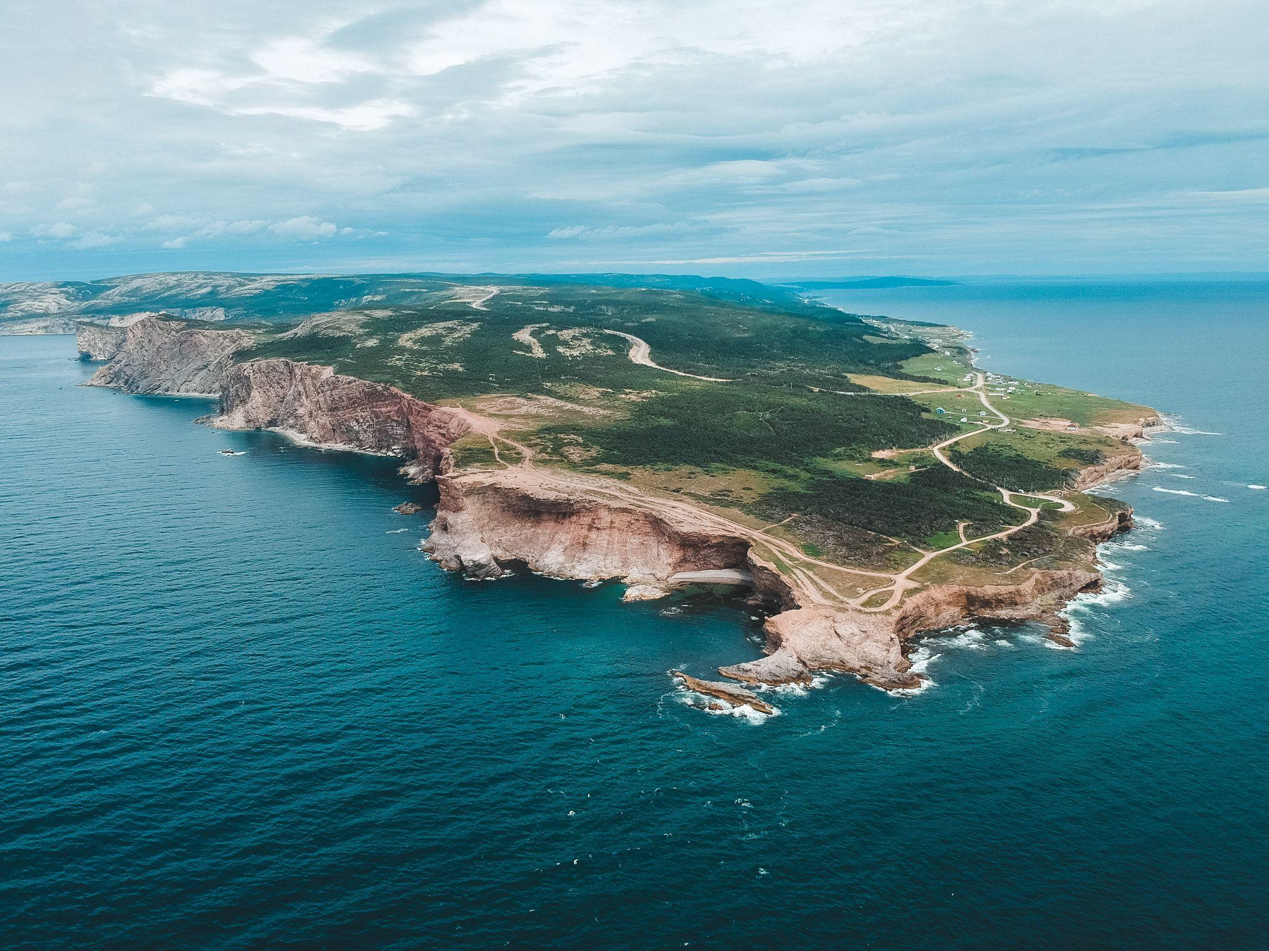
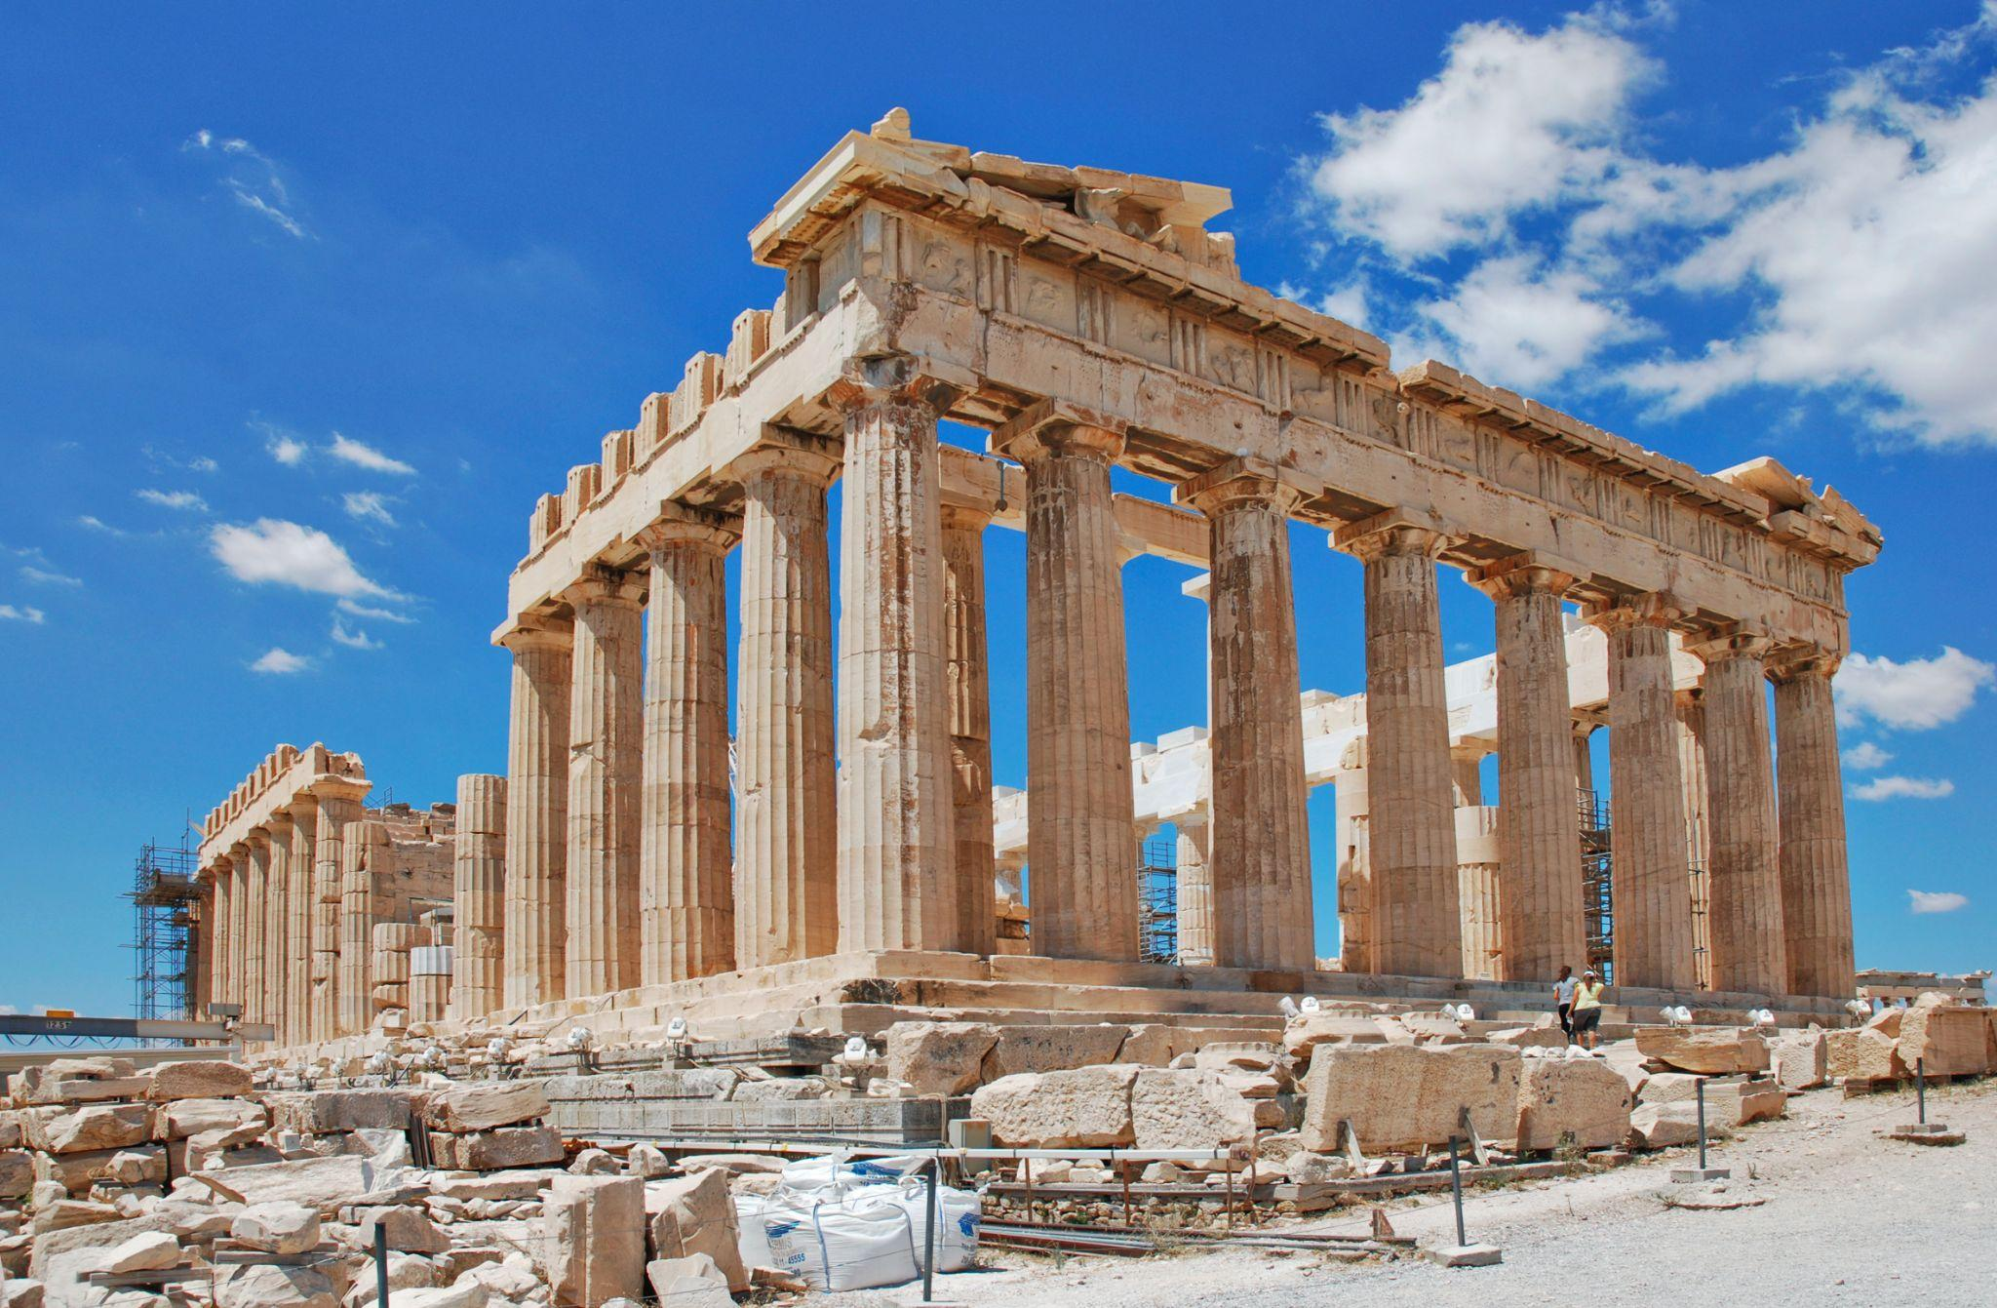
Time to travel, page 1
Tuesday, May 8th, 2021
Time to travel
Great Ireland
Beautiful Greece
Suspendisse vehicula, augue suscipit fringilla facilisis, massa purus elementum tellus, aliquet condimentum ligula dui nec urna. Quisque viverra ipsum ac facilisis varius. Nullam ut congue imperdiet ipsum cursus ex.
Mauris sed ultricies lacus. Donec laoreet condimentum felis, eleifend pharetra lectus molestie in. Curabitur vitae ex ultrices, dapibus ante sit amet, cursus metus. Nullam ut congue imperdiet ipsum cursus ex.
LET'S TRAVEL TOGETHER
Greek food
Dublin
35%
Proin imperdiet diam erat, a bibendum lectus dictum sit amet. Pellentesque eget efficitur nibh. In hac habitasse platea dictumst. Praesent tristique, risus eu mattis suscipit, nibh lectus facilisis orc. Proin imperdiet diam erat.
Aliquam ut rutrum purus, id lobortis urna. Vivamus in est vitae diam fermentum elementum. Donec et varius ligula, a volutpat purus. In sem sem, rutrum in nibh in, malesuada faucibus est. In hac habitasse platea dictumst.
DISCOUNT ON TRIPS
TO GREECE

Slide 2
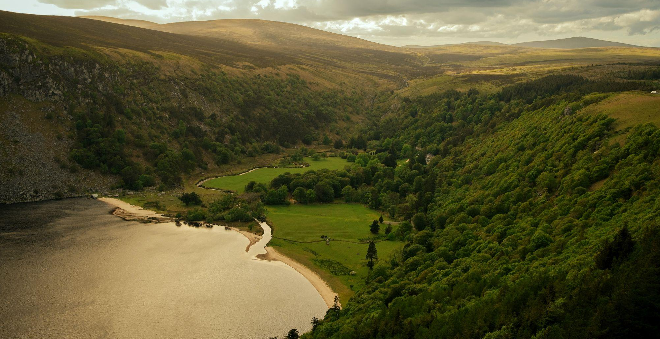
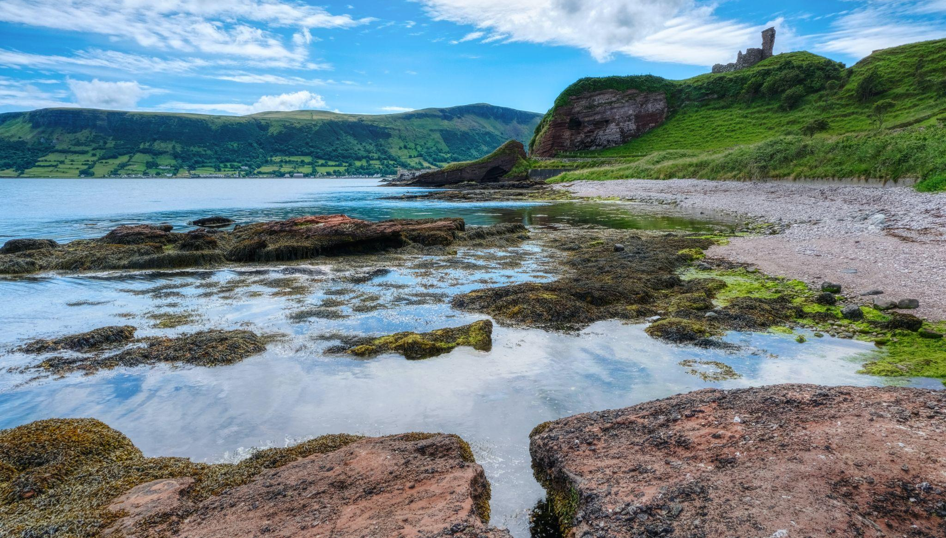
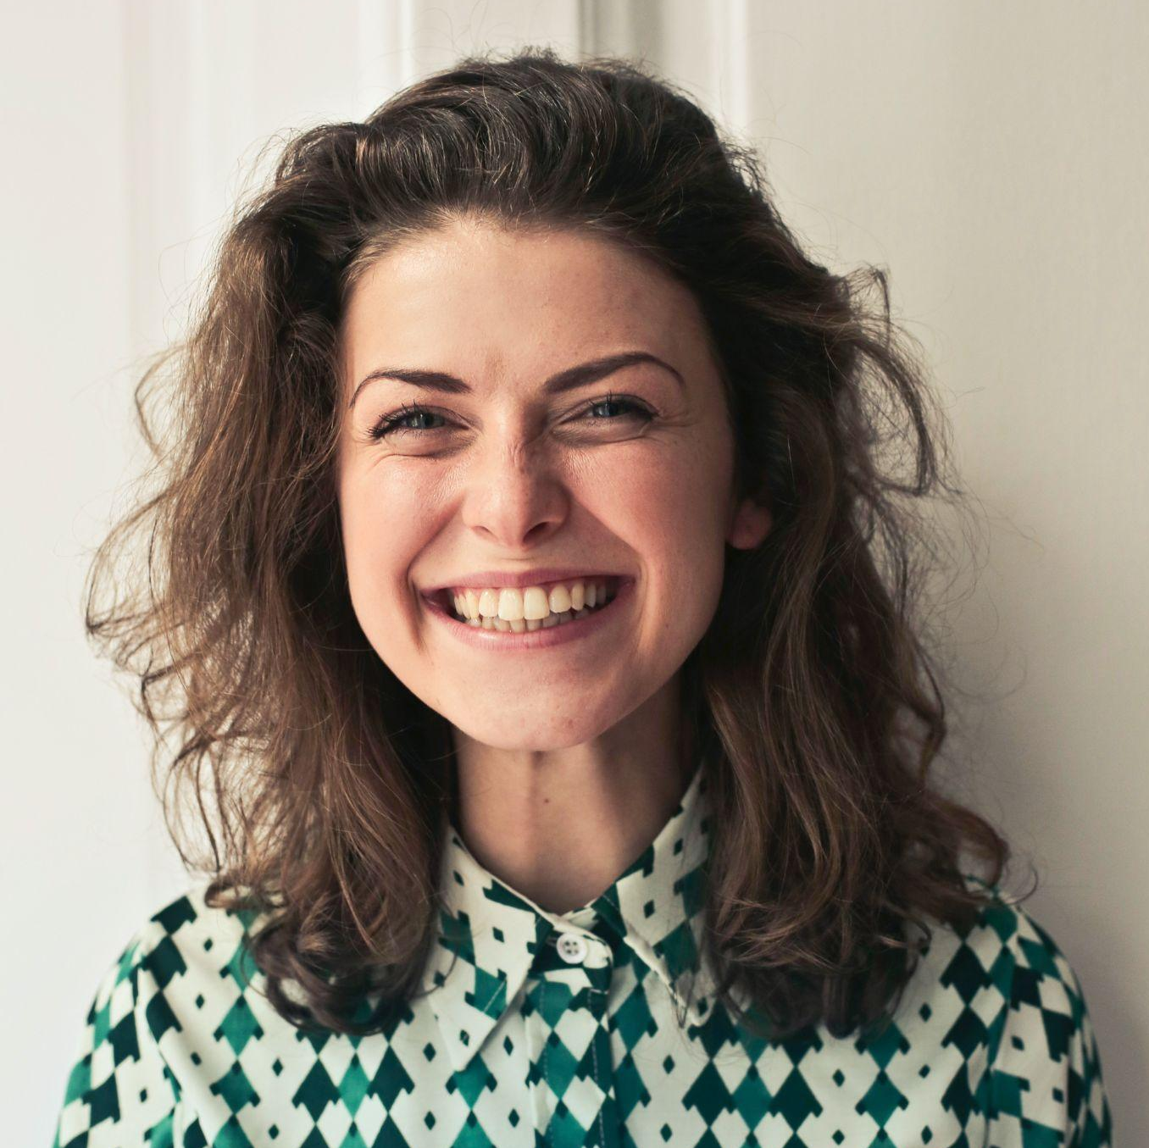
Time to travel, page 2
Tuesday, May 8th, 2021
Hello
Ireland
Proin commodo odio eget eros rhoncus auctor. Fusce ante arcu, vehicula eget libero vel, pellentesque mattis magna. Nunc nec velit quam. Curabitur facilisis neque ac odio vulputate ornare quis a metus.
Etiam justo purus, tristique id diam sed, lobortis molestie quam. In luctus elit ut risus posuere, at porta ligula pulvinar. Proin dolor enim, auctor id nunc vitae, aliquet consectetur purus. Nam lobortis cursus sollicitudin. Suspendisse.
Fusce ante arcu, vehicula eget libero vel, pellentesque mattis magna. Nunc nec velit quam. Curabitur facilisis neque ac odio vulputate ornare quis a metus. Etiam justo purus, tristique id diam sed, lobortis molestie quam.
Fusce ante arcu, vehicula eget libero vel, pellentesque mattis magna. Nunc nec velit quam. Curabitur facilisis neque ac odio vulputate ornare quis a metus. Etiam justo purus, tristique id diam sed, lobortis molestie quam.
The Causeway Coast
hendrerit magna. Nam vitae arcu venenatis, sollicitudin orci id, fringilla dui. Nullam iaculis condimentum sapien et vestibulum.
Dorothy
Farmer
“Quisque vestibulum justo nec ipsum blandit vehicula. Fusce eros felis, vulputate commodo commodo ut, ultric neque.”
Proin commodo odio eget eros rhoncus auctor. Fusce ante arcu, vehicula eget libero vel, pellentesque mattis magna. Nunc nec velit quam. Curabitur facilisis neque ac odio vulputate ornare quis a metus. Etiam justo purus, tristique id diam sed, Fusce ante arcu, vehicula eget
Fusce ante arcu, vehicula eget hendrerit magna. Nam vitae arcu venenatis, sollicitudin orci id, fringilla dui. Nullam iaculis condimentum sapien et vestibulum. Quisque nec ipsum id felis egestas facilisis. Curabitur euismod libero in purus vestibulum viverra.

Slide 3
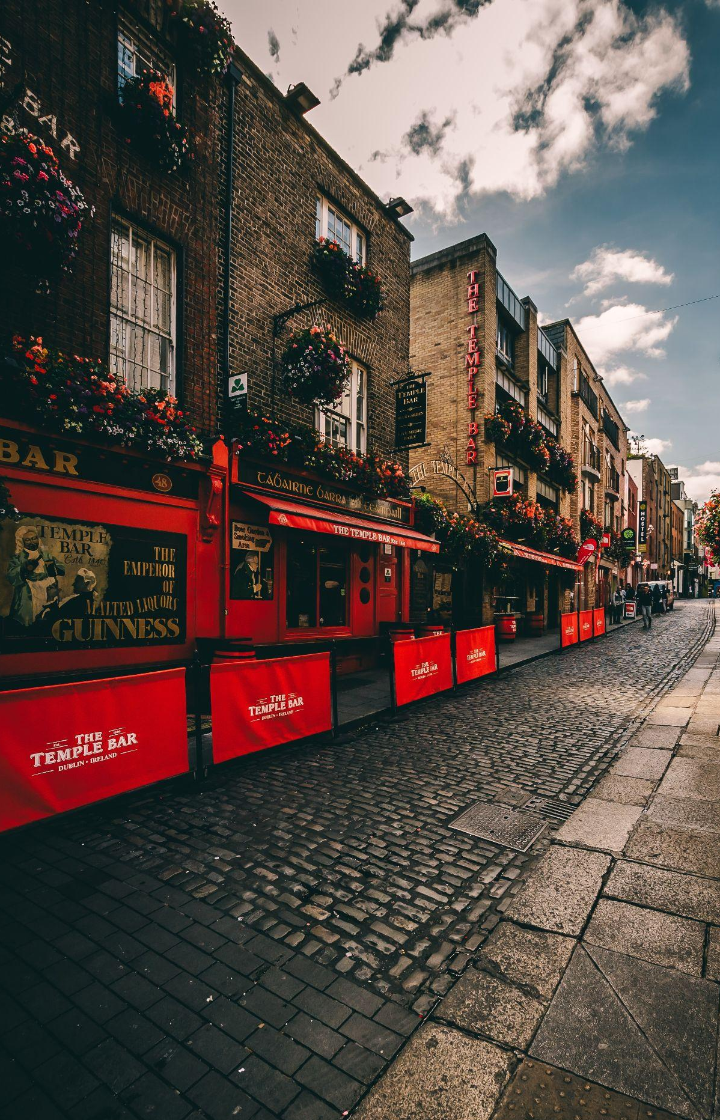
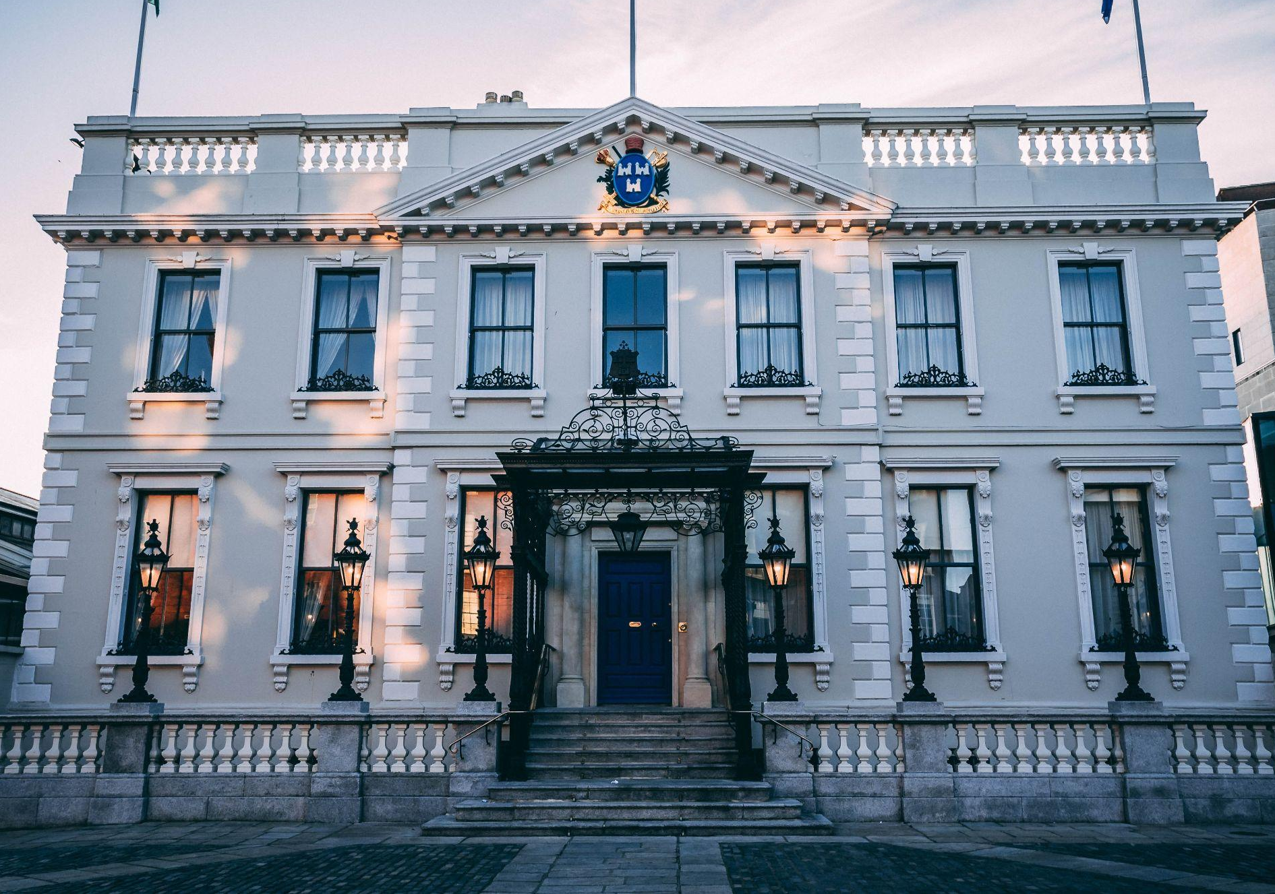
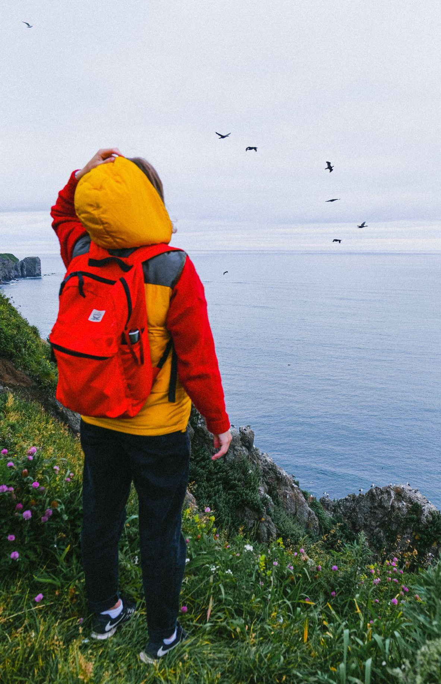
Time to travel, page 3
Tuesday, May 8th, 2021
Welcome
to Dublin
Curabitur facilisis neque
Usce ante arcu, vehicula eget libero vel, pellentesque mattis magna. Nunc nec velit quam. Curabitur facilisis neque ac odio vulputate ornare quis a metus. Etiam justo purus, tristique id diam sed, lobortis molestie quam ipsum id felis egestas facil hendrerit magna. Nam vitae arcu venenatis.
Proin commodo odio eget eros rhoncus auctor. Fusce ante arcu, vehicula eget libero vel, pellentesque mattis magna. Nunc nec velit quam. Curabitur facilisis neque ac odio vulputate ornare quis a metus. Etiam justo purus, tristique id diam sed, lobortis molestie quam. In luctus elit ut risus posuere, at porta
usce ante arcu, vehicula eget libero vel, pellentesque mattis magna. Nunc nec velit quam. Curabitur facilisis neque ac odio vulputate ornare quis a metus. Etiam justo purus, tristique id diam sed, lobortis molestie quam ipsum id felis egestas facil
hendrerit magna. Nam vitae arcu venenatis, sollicitudin orci id, fringilla dui. Nullam iaculis condimentum sapien et vestibulum. Quisque nec ipsum id felis egestas facilisis.
Dingle
Peninsula
Vestibulum ante ipsum primis in faucibus orci luctus et ultrices posuere cubilia curae; Suspendisse euismod in orci egestas faucibus. Mauris vulputate nunc non eros pretium faucibus. Vivamus leo nulla, scelerisque vel finibus non, ullamcorper in arcu.
Nam tincidunt iaculis risus, vel vulputate urna faucibus non. Proin tristique dolor ac feugiat auctor. Quisque nisi diam, molestie id nisl sed, mollis fringilla dolor. Vestibulum id nisi tincidunt, pulvinar quam quis, ultricies purus. Sed sed ipsum id elit mattis maximus. Cras sem risus, mattis nec eros ac, semper convallis libero. Nam pretium magna vel eros ultrices, vitae pulvinar ligula lacinia. Vivamus sodales vitae.
Convallis Libero
Vestibulum ante ipsum primis in faucibus orci luctus et ultrices posuere cubilia curae; Suspendisse euismod in orci egestas faucibus. Mauris vulputate nunc non eros pretium faucibus. Vivamus leo nulla, scelerisque vel finibus non, ullamcorper in arcu. Nam tincidunt iaculis risus, vel vulputate urna faucibus non proin tristique dolor.

Slide 4
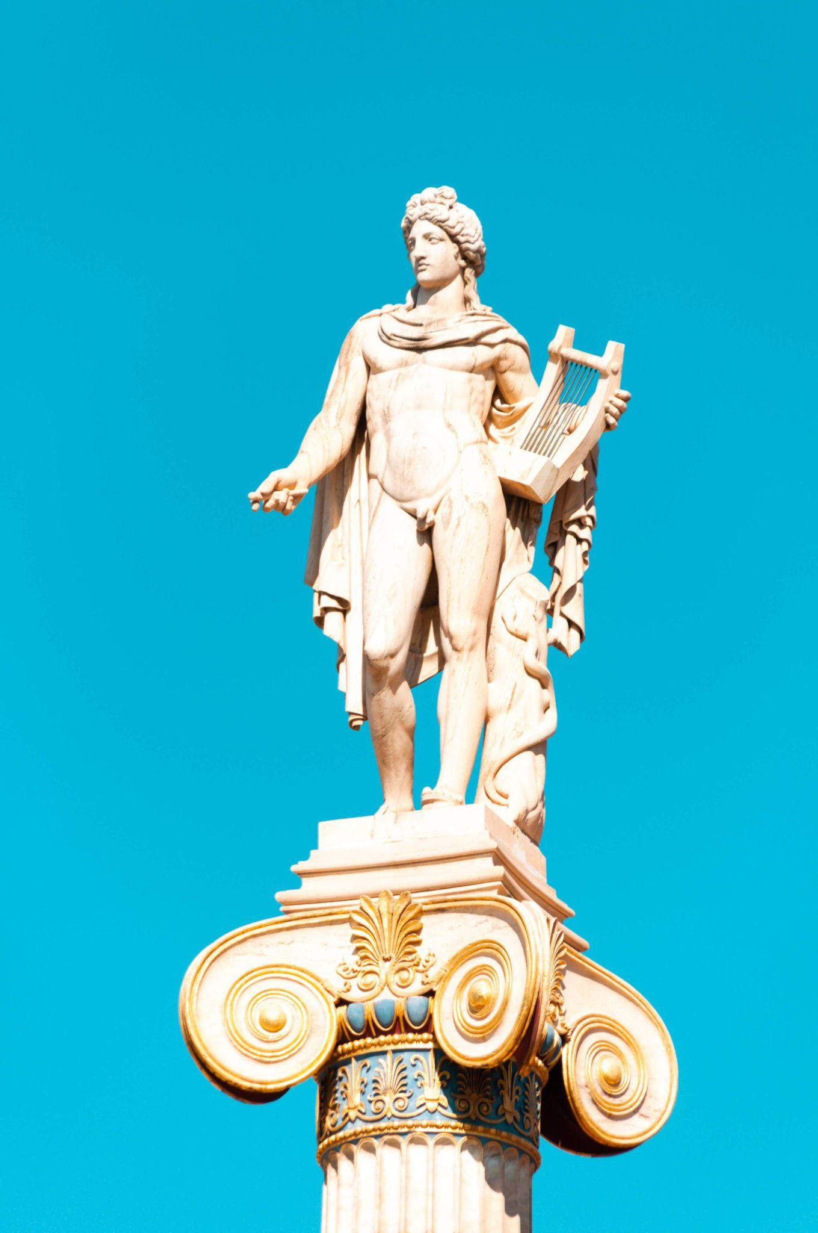
Time to travel, page 4
Tuesday, May 8th, 2021
Unique Greece
“Proin commodo odio eget eros rhoncus auctor. Fusce ante arcu, vehicula eget libero vel, pellentesque mattis magna. Nunc nec velit quam. Curabitur facilisis neque ac odio vulputate ornare quis a metus. In luctus elit ut risus posuere.”
Proin commodo odio eget eros rhoncus auctor. Fusce ante arcu, vehicula eget libero vel, pellentesque mattis magna. Nunc nec velit quam. Curabitur facilisis neque ac odio vulputate ornare quis a metus. Etiam justo purus, tristique id diam sed, lobortis molestie quam.
Maecenas a hendrerit magna. Nam vitae arcu venenatis, sollicitudin orci id, fringilla dui. Nullam iaculis condimentum sapien et vestibulum. Quisque nec ipsum id felis egestas facilisis. Curabitur euismod libero in purus vestibulum viverra.
Nunc risus lorem, interdum et congue sed, volutpat id turpis. Vestibulum ante ipsum primis in faucibus orci luctus et ultrices posuere cubilia curae; Suspendisse euismod in orci egestas faucibus. Mauris vulputate nunc non eros pretium faucibus. Fusce ante arcu, vehicula eget libero vel, pellentesque mattis magna. Vivamus leo nulla, scelerisque vel finibus non.
Jekson
Thompson

Slide 5
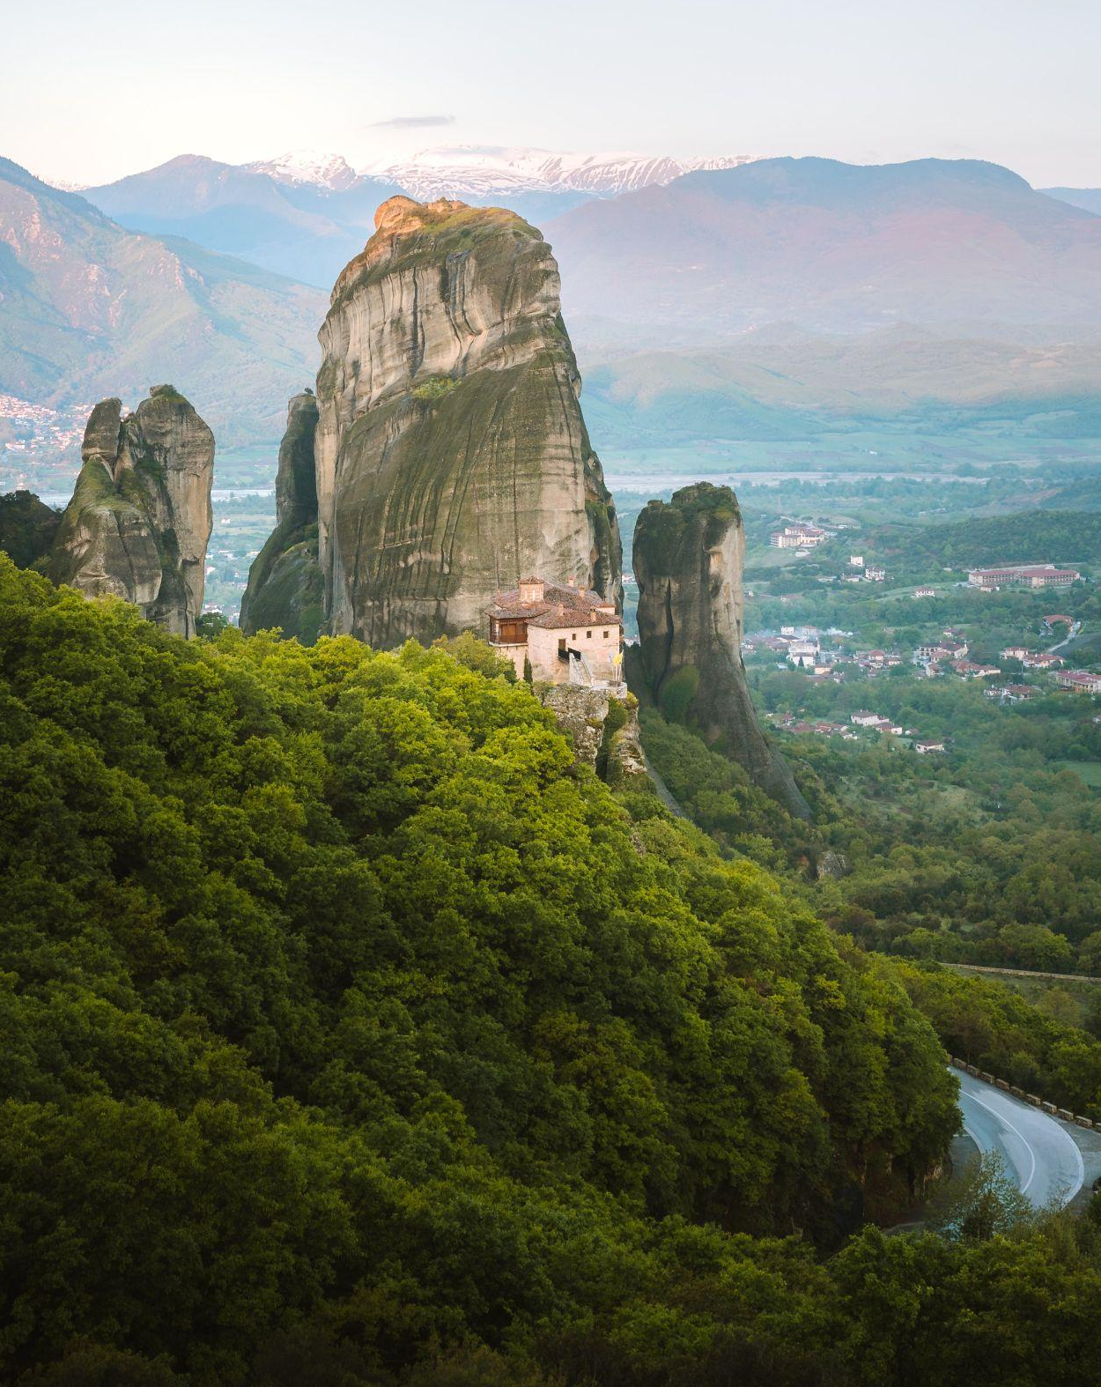
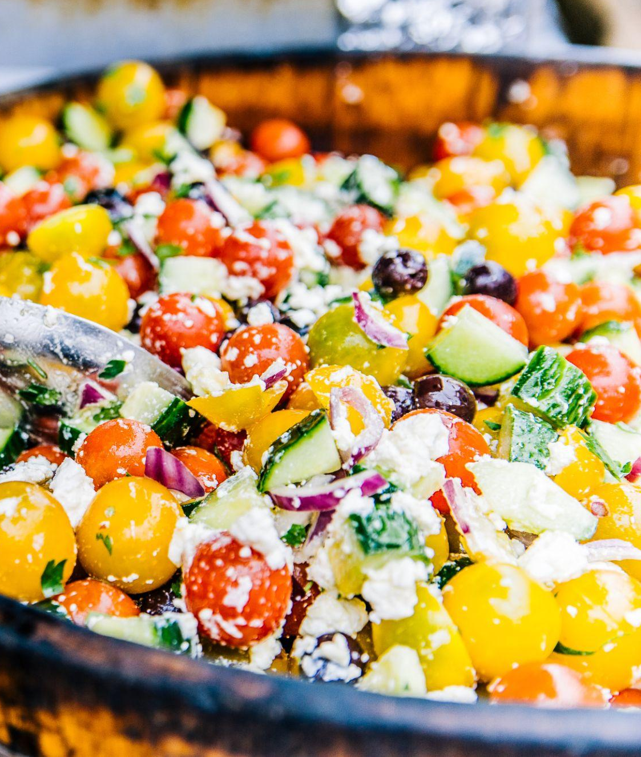
Time to travel, page 5
Tuesday, May 8th, 2021
Santorini
Tours
Rita
Fisher
Maecenas a hendrerit magna. Nam vitae arcu venenatis, sollicitudin orci id, fringilla dui. Nullam iaculis condimentum sapien et vestibulum. Quisque nec ipsum id felis egestas facilisis. Curabitur euismod libero in purus vestibulum viverra.
Nunc risus lorem, interdum et congue sed, volutpat id turpis. Vestibulum ante ipsum primis in faucibus orci luctus et ultrices posuere cubilia curae; Suspendisse euismod in orci egestas faucibus. Nam pretium magna vel eros ultrices, Mauris vulputate nunc non eros.
“Nam vitae arcu venenatis, sollicitudin orci id, fringilla dui. Nullam iaculis condimentum sapien et vestibulum. Quisque nec ipsum id felis egestas facilisis. Curabitur sollicitudin orci id, fringilla dui euismod libero.”
Quisque nisi diam, molestie id nisl sed, mollis fringilla dolor. Vestibulum id nisi tincidunt, pulvinar quam quis, ultricies purus. Sed sed ipsum id elit mattis maximus. Cras sem risus, mattis nec eros ac, semper convallis libero.Nam pretium magna vel eros ultrices, Nam pretium magna vel eros ultrices, vitae pulvinar ligula lacinia.
Maecenas a hendrerit magna. Nam vitae arcu venenatis, sollicitudin orci id, fringilla dui. Nullam iaculis condimentum sapien et vestibulum. Quisque nec ipsum id felis egestas facilisis. Curabitur euismod libero in purus vestibulum viverra.
Nunc risus lorem, interdum et congue sed, volutpat id turpis. Vestibulum ante ipsum primis in faucibus orci luctus et ultrices posuere cubilia curae; Suspendisse euismod in orci egestas faucibus. Nam pretium magna vel eros ultrices, Mauris vulputate nunc non eros. Quisque nisi diam, molestie id nisl sed, mollis fringilla dolor. Vestibulum id nisi tincidunt, pulvinar quam quis, ultricies purus. Sed sed ipsum id elit mattis maximus.
Greek Food
Nam pretium magna
Quisque nisi diam, molestie id nisl sed, mollis fringilla dolor. Vestibulum id nisi tincidunt, pulvinar quam quis, ultricies purus. Sed sed ipsum id elit mattis maximus. Cras sem risus, mattis nec eros ac, semper convallis libero. Nam pretium magna vel eros ultrices, vitae pulvinar.
Maecenas a hendrerit magna. Nam vitae arcu venenatis, sollicitudin orci id, fringilla dui. Nullam iaculis condimentum

Slide 6
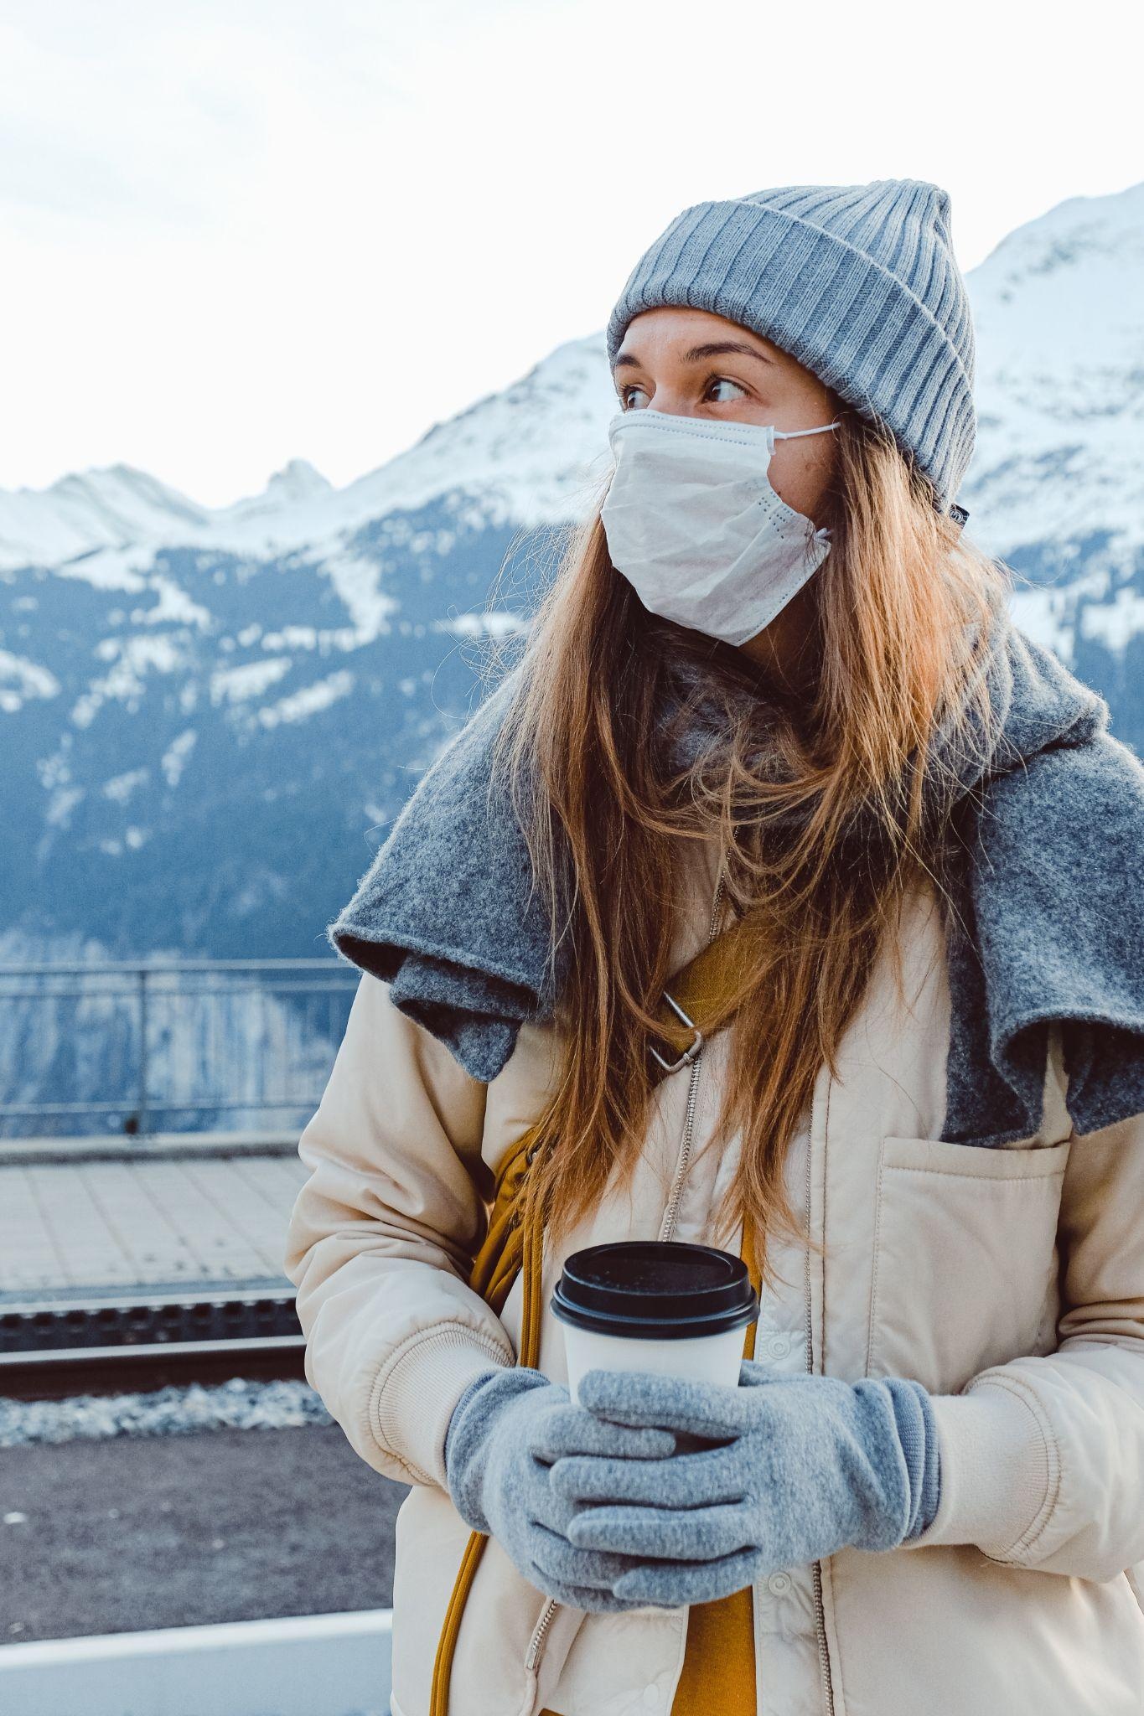
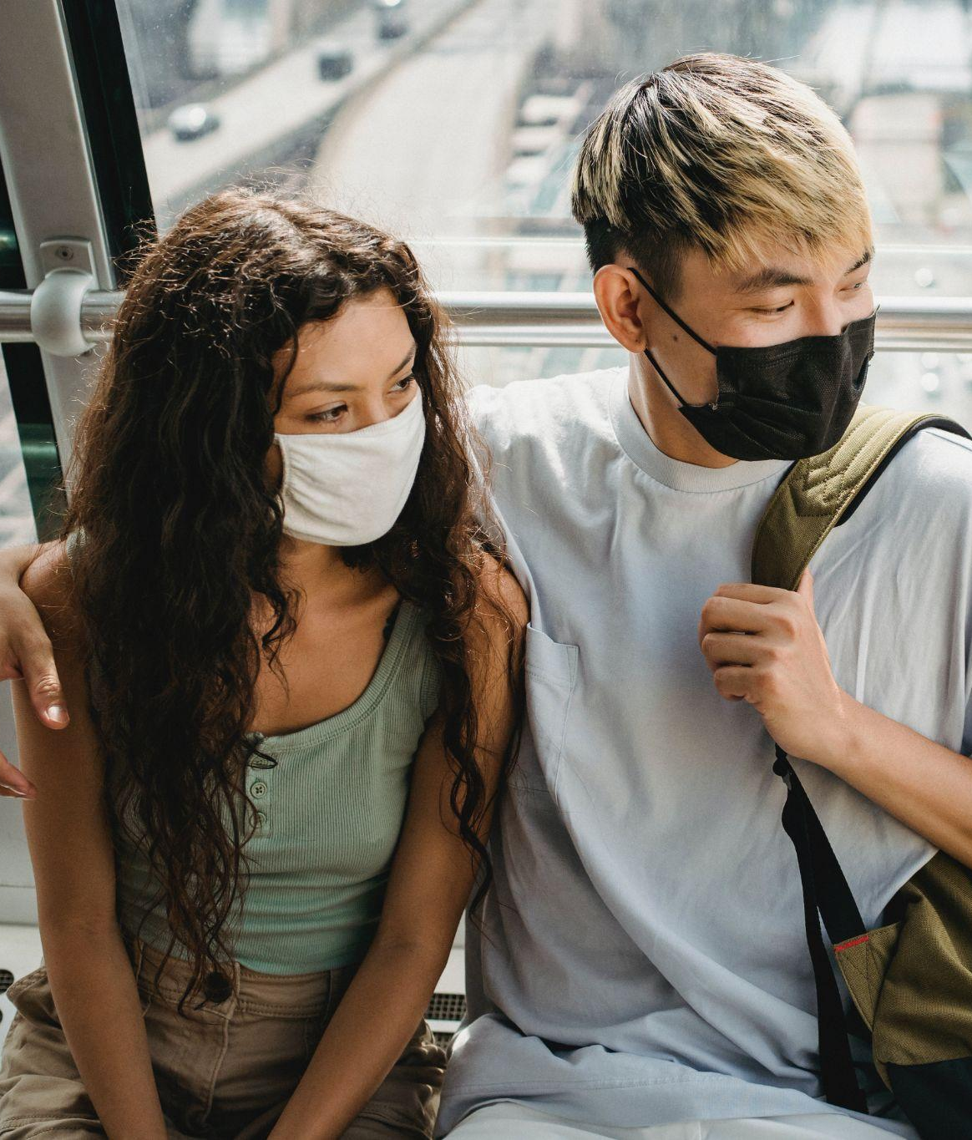
Time to travel, page 6
Tuesday, May 8th, 2021
Take care of health while traveling
Maecenas a hendrerit magna. Nam vitae arcu venenatis, sollicitudin orci id, fringilla dui. Nullam iaculis condimentum sapien et vestibulum. Quisque nec ipsum id felis egestas facilisis. Curabitur euismod libero in purus vestibulum viverra.
Nunc risus lorem, interdum et congue sed, volutpat id turpis. Vestibulum ante ipsum primis in faucibus orci luctus et ultrices posuere cubilia curae; Suspendisse euismod in orci egestas faucibus. Nam pretium magna vel eros ultrices, Mauris vulputate nunc non eros. Maecenas a hendrerit magna. Nam vitae arcu venenatis, sollicitudin orci id, fringilla dui.
Let's travel again
Usce ante arcu, vehicula eget libero vel, pellentesque mattis magna. Nunc nec velit quam. Curabitur facilisis neque ac odio vulputate ornare quis a metus. Etiam justo purus, tristique id diam sed, lobortis molestie quam ipsum id felis egestas facil hendrerit magna. Nam vitae arcu venenatis. Nunc risus lorem, interdum et congue sed, volutpat id turpis. Vestibulum ante ipsum primis in faucibus orci luctus et ultrices posuere cubilia curae; Suspendisse euismod in orci egestas faucibus. Nam pretium magna vel eros ultrices.

